Slide 1
শুভেচ্ছা

Slide 2
পরিচিতি
মোঃ মোনায়েম খাঁন
প্রধান শিক্ষক
আকরগ্রাম সরকারি প্রাথমিক বিদ্যালয়
বিরল, দিনাজপুর।

Slide 3
পাঠ পরিচিতি
বিষয়ঃ প্রাথমিক বিজ্ঞান
শ্রেণিঃ ৪র্থ
পাঠঃ আমাদের জীবনে প্রযুক্তি
পাঠ্যাংশঃ বাসস্থানে প্রযু্ক্তি
পৃষ্টাঃ ৫৫

Slide 4
শিখনফল
১।প্রযুক্তি কী তা বলতে পারবে
২।বাসস্থানে ব্যবহৃত বিভিন্ন প্রযুক্তির নাম বলতে পারবে।

Slide 5
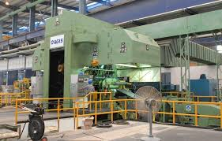

Slide 6
শিরোনাম
বাসস্থানে প্রযুক্তি

Slide 7
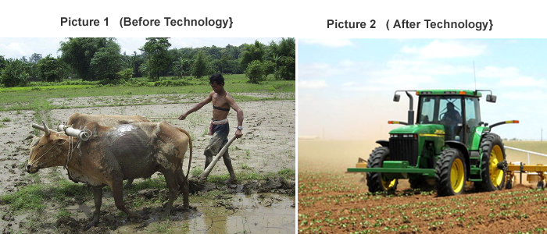
প্রযুক্তির পরে
প্রযুক্তির আগে

Slide 8
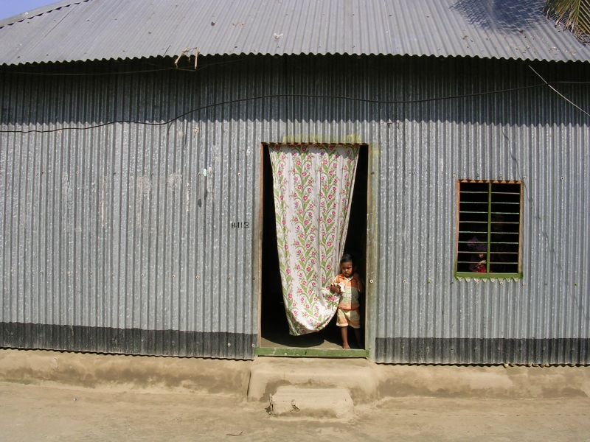
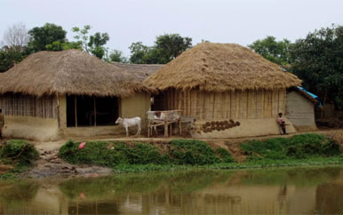
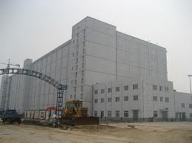
যন্ত্র উদ্ভাবন ওব্যবহার করে পরিবেশ নিয়ন্ত্রন হচ্ছে প্রযুক্তি

Slide 9
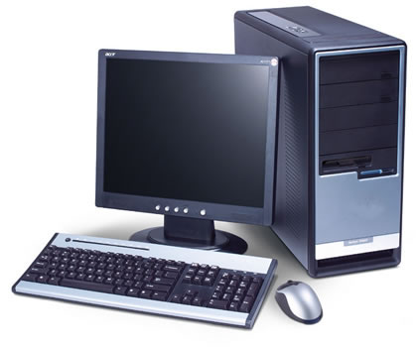
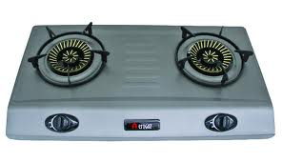
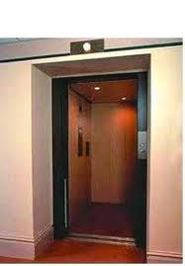
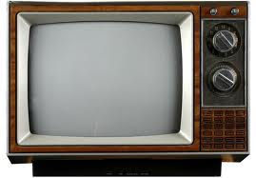
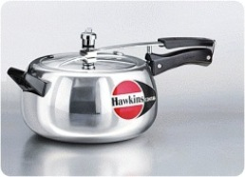
বাসস্থানে প্রযুক্তির ছবি
ম্যাজিক চুলা
কম্পিউটার
টেলিভিশন
প্রেসার কুকার
লিফট

Slide 10
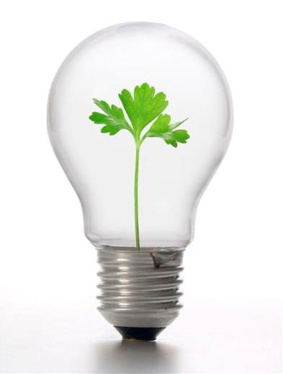
বাল্ব
এনার্জি বাল্ব

Slide 11
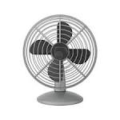
ফ্যান
মোবাইল

Slide 12
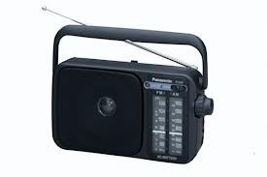
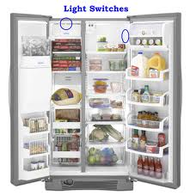
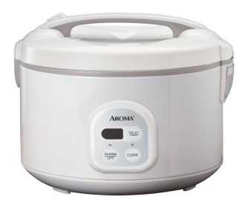
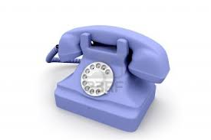
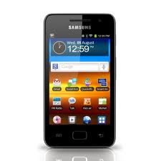
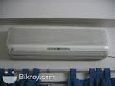
বাড়িতে ব্যবহৃত বিভিন্ন প্রযুক্তি

Slide 13
তোমাদের বই এর ৫৫ পৃষ্টা বের করে পড়।

Slide 14
দলীয় কাজ
১।দল-বাসস্থানে ব্যবহৃত ৩টি প্রযুক্তির নাম লিখ।
২।দল-রান্নায় ব্যবহৃত ২টি প্রযু্ক্তির নাম লিখ।

Slide 15
মূল্যায়ন
ক) সঠিক উত্তরটি লিখ প্রযুক্তির উদাহরণ-
১) নদী ২। ডানামেলা পাখি
৩। লোহা ৪। কম্পিউটার
খ) প্রশ্নঃ তোমার বাড়িতে ব্যবহৃত হয় এমন ৫টি প্রযুক্তির নাম লিখ।

Slide 16
ধন্যবাদ

